Slide 1


Slide 2
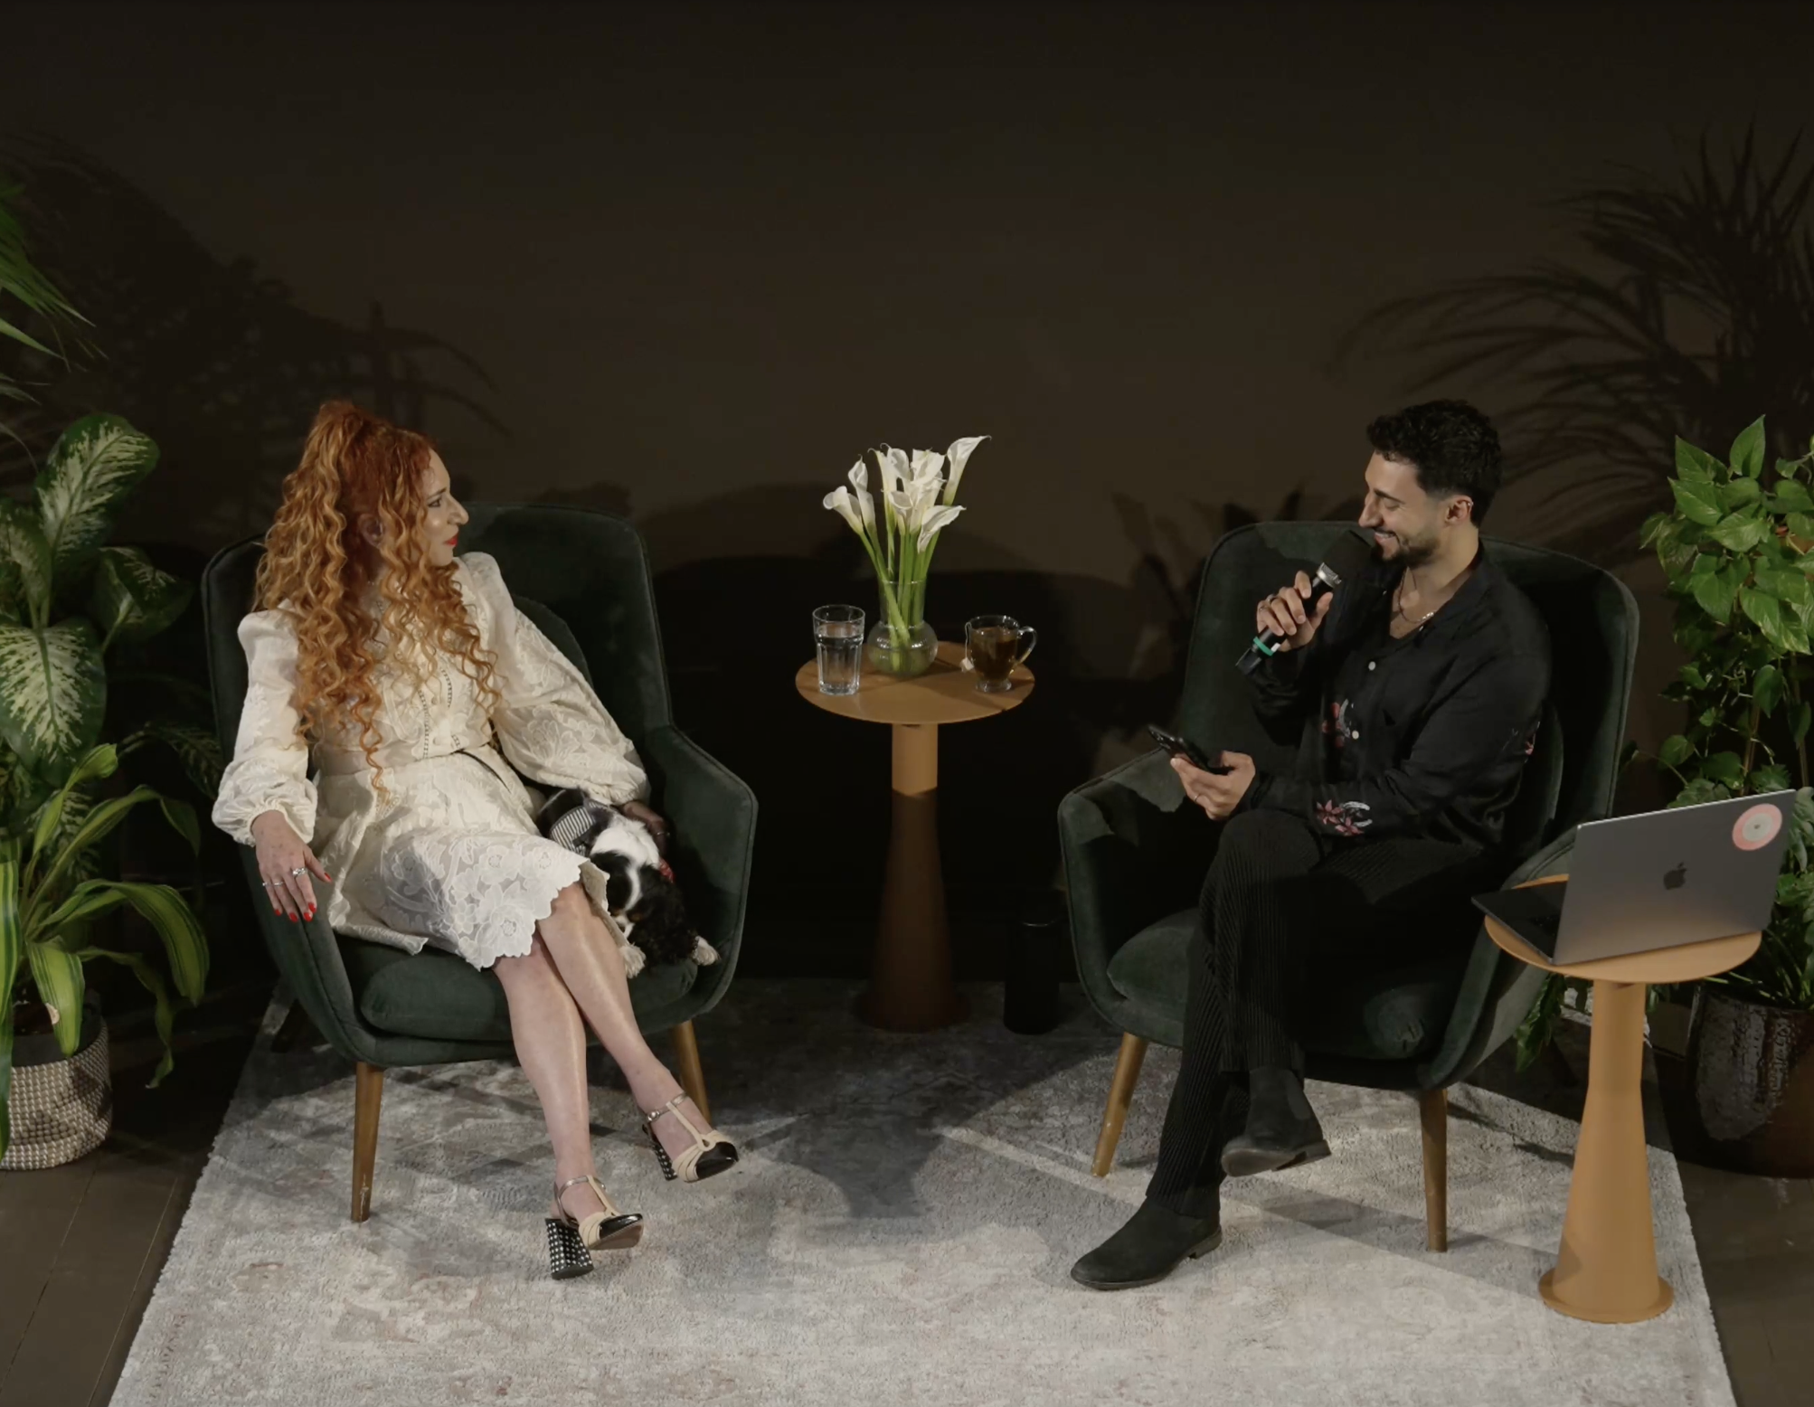
האומץ לספר סיפור חדש
פודקאסט לייב עם דר ולוהאריה
״והגדת לבנך״ – מה אומרים כשנגמרות המילים?
יום שני 16/3 | 19:30

